Slide 1



¡JavaScript Avanzado!
Lorem Gandalf
Avanzado no significa nada mas que avanzar en el JavaScript basico

Slide 2
Un DOM para dominarlos a todos
DOM o Document Object Model
La importancia de validar el HTML (DOCTYPE)
Representación del árbol de etiquetas
Podemos manipular el DOM desde JavaScript
Sacar DOM del una URL que nos guste.
<!DOCTYPE html>
<html>
<body>
<p>Esto es una p&aacute;gina web</p>
</body>
</html>

Slide 3
Document Object Model - Eventos
Occuren muchos eventos en el DOM , por ejemplo onClick u onLoad
onClick sucede cuando el usuario hace “click” en un objeto del DOM
onLoad sucede cuando se carga el DOM al completo
Se definen dentro del HTML del DOM
Cuando ocurre un evento puedo ejecutar código JavaScript
Incluir un evento onLoad en nuestro HTML
<!DOCTYPE html>
<html>
<body onLoad=“miFuncion()”>
<p>Esto es una p&aacute;gina web</p>
</body>
</html>

Slide 4

Object Document Model - Identificadores
Les da un nombre identificativo a cada objeto del DOM
<!DOCTYPE html>
<html>
<body onLoad=“miFuncion()”>
<div id=“container”>
<p id=“text”>Esto es una p&aacute;gina web</p>
</div>
</body>
</html>

Slide 5
Document Object Model – Incluir Datos
Acceder a elementos del DOM y modificar su contenido
En nuestro JavaScript:
var container = document.getElementById(“container”);
container.innerHtml = “<p>otro texto”;
Modificar desde JavaScript el texto en el elemento <p>
<!DOCTYPE html>
<html>
<body onLoad=“miFuncion()”>
<div id=“container”>
<p id=“text”>Esto es una p&aacute;gina web</p>
</div>
</body>
</html>

Slide 6
AJAX – Asynchronous JavaScript and XML
Permite desde JavaScript poder hacer llamadas asíncronas
Por ejemplo, http://localhost:8080/productos
Lee los datos de la URL y hace que los datos estén disponibles en JavaScript
También permite enviar datos a una URL

Slide 7
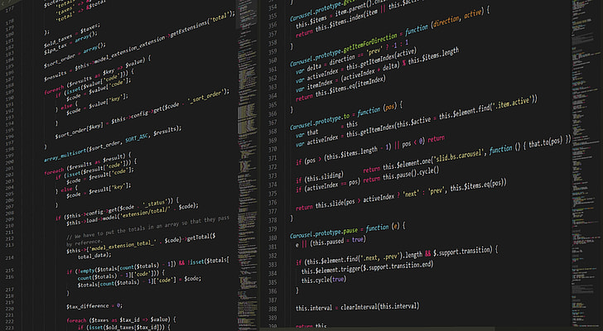
AJAX – Su uso
let xhttp = new XMLHttpRequest();
xhttp.onreadystatechange = function() {
if (this.readyState == 4 && this.status == 200) {
document.getElementById("demo").innerHTML = this.responseText;
}
};
xhttp.open("GET", "ajax_info.txt", true);
xhttp.send();

Slide 8
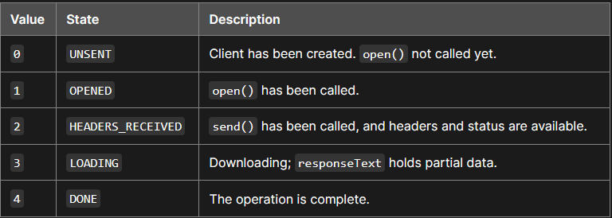
AJAX - XMLHttpRequest.readyState
Contiene el estado de la peticion HTTP. Sus posibles valores:

Slide 9


Pruebas con publicapis
https://api.publicapis.org/entries
Probar con el navegador
Probar con un cliente RESTFul
Programar en JavaScript con AJAX y mostrar por consola
Modificar el JavaScript para mostrar en HTML los valores API, Description y Category

Slide 10
AJAX – Cabeceras o Headers
Permiten al cliente y al servidor enviar información adicional junto a una petición o respuesta:
Authorization: para indicar el token de permisos
Content-Type: para indicar el tipo de contenido aceptado

Slide 11
Pruebas con dummyapi
https://dummyapi.io/
Registrar y programar en JavaScript y mostrar en HTML
Listado de usuarios
Detalles de usuario
Listado de post
Listado de post por tag

